Slide 1
第一阶段方案
结构框图
探测器读出平面与前端板分离
用于验证读出系统功能
测试MICROROC芯片性能
Notes:
下面是系统第一阶段的设计方案，探测器读出平面和前端电子学板分离设计，在这一阶段，希望验证读出系统通能并对Microroc芯片的性能进行测试

Slide 2
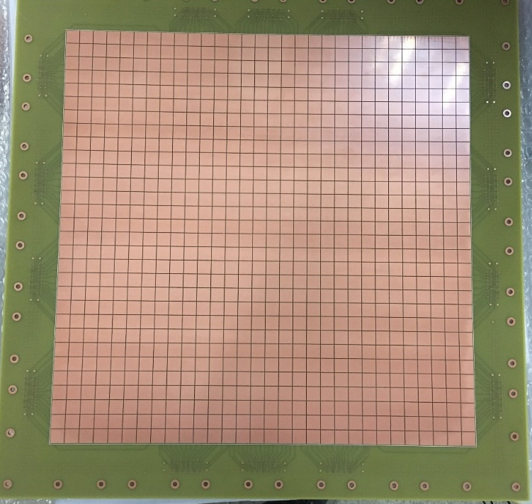
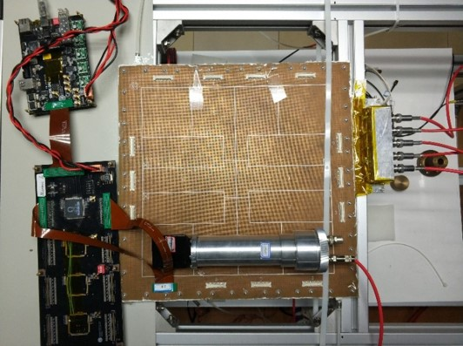
第一阶段方案
阳极读出板：30*30cm²，pad大小1cm²
FEB板：集成多片MICROROC，用菊花链的形式连接。
DIF板：控制、数据采集、刻度。
DIF
GEM
FEB
PMT
Notes:
这是读出系统的实物图，阳极读出板，有效区域30*30平方厘米，每个pad大小为1平方厘米；前端电子学板上集成4片MICROROC 用菊花链方式连接，探测器接口板，实现系统的控制数据采集和刻度

Slide 3
电子学下一步——探测器集成
50cm x 50cm
盲埋孔工艺
新型DIF板
可同时处理多条数据链路
电子学ASIC集成到探测器背面
Notes:
搭建小型系统

